Slide 1
Evaluación Diagnóstica
Pautas y orientaciones para implementar la evaluación diagnóstica

Slide 2
ACUERDOS PARA LA INTERACCION RESPONSABLE

Slide 3
PROPÓSITO:
Comprender la finalidad de la Evaluación diagnóstica con el objeto de identificar las necesidades de los estudiantes en relación a las competencias del CNEB

Slide 5
La evaluación es formativa cuando:

Slide 8
¿QUÉ ESTAMOS ENTENDIENDO POR EVALUACIÓN DIAGNÓSTICA?

Slide 9
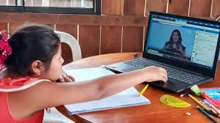
Evaluación diagnóstica
“Es el recojo de información que se realiza al comenzar el año o periodo lectivo con la finalidad de obtener información que permita reconocer los niveles de desarrollo de las competencias de las y los estudiantes y a partir de ello, determinar sus necesidades de aprendizaje y orientar las acciones del proceso de consolidación de aprendizajes para el desarrollo de sus competencias” RVM N° 0193-2020-MINEDU

Slide 11
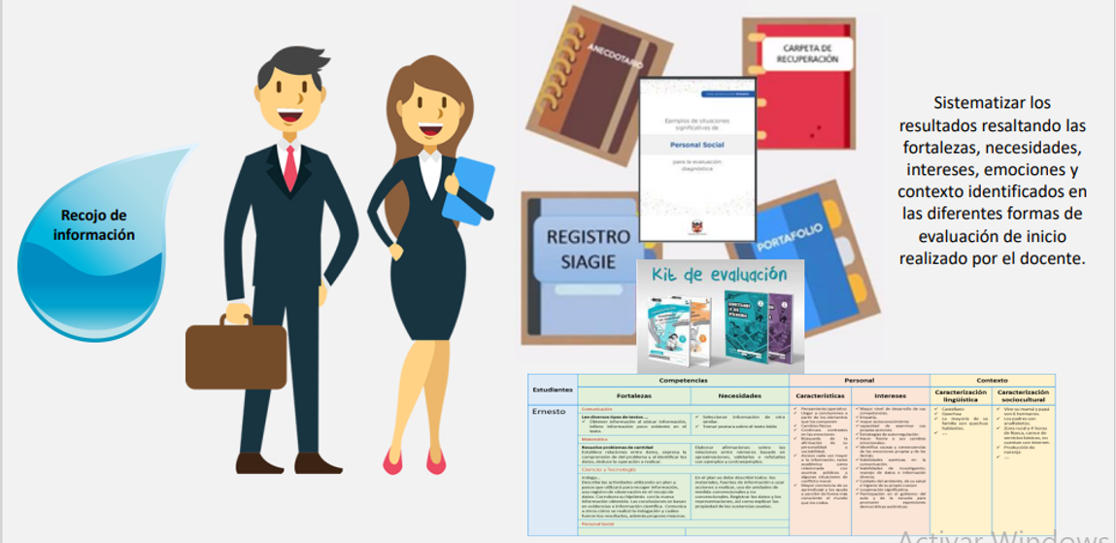

Slide 12
orientaciones-pedagogica-primaria.pdf (pag.20)

Slide 13
¿CÓMO REALIZAR LA EVALUACIÓN DIAGNÓSTICA?

Slide 14
¿Hemos logrado consolidar aprendizajes pendientes del 2021?

Slide 16
¿CÓMO REALIZAR LA EVALUACIÓN DIAGNÓSTICA, MEDIANTE EL KIT DE EVALUACION?
Desde el 01 hasta el 11 de marzo la UGEL-A, entrega los materiales educativos a las II.EE. (kit de evaluación diagnostica, anillados con propuestas de situaciones significativas).
Durante la semana del 14 al 18 de marzo, cada II.EE. Se organiza para aplicar el kit de evaluación diagnostica. (La fecha, estrategias de aplicación, adecuación de aulas, materiales, horarios. etc.)
El director de la I.E. entrega a cada docente el kit de evaluación que contiene: un manual y 03 registros: De lectura, matemática y escritura.
Cada docente se informa, lee, analiza las precisiones que establece el manual de aplicación, revisa los cuadernillos y los desarrolla como ejemplo para conocer en detalle los instrumentos de evaluación.
Durante la semana del 21 de marzo hasta el 04 de abril cada II.EE. aplica la evaluación diagnostica a los estudiantes.
Una vez aplicado, sistematizamos los resultados en los registros físicos o virtuales entregados y luego analizamos para identificar los logros y dificultades y hacer la toma de decisiones.
Retroalimentamos a nuestros estudiantes en base a sus necesidades de aprendizaje.
Hacemos la planificación de unidades didácticas (proyectos, U.A. ABP, exp. De ap. Estudio de casos)
manual-prueba-diagnostica-2021-1.pdf
manual-prueba-diagnostica-2021-3.pdf
registro-escritura-2021-3.pdf
registro-lectura-2021-1.pdf
registro-lectura-2021-3.pdf
prueba-diagnostica-lectura-2021-1.pdf evaluacion-escritura-2021-1.pdf evaluacion-escritura-2021-3.pdf

Slide 17
Análisis pedagógico de los resultados de las pruebas diagnósticas
registro-lectura-2021-3.pdf

Slide 18
Análisis pedagógico de los resultados de las pruebas diagnósticas
¿Qué me dicen los resultados de las pruebas acerca de cada estudiante?
Los resultados de cada prueba permiten obtener información individualizada de los estudiantes. Para ello, observe la cantidad de respuestas adecuadas, inadecuadas, omitidas o parciales registradas en la fila que corresponde a cada estudiante e identifique los desempeños, capacidades y competencias con las que se relacionan. A partir de esto, anote los aprendizajes que han sido logrados y aquellos que requieren ser reforzados con cada estudiante.
Esta información le será muy útil para realizar un mejor acompañamiento a sus estudiantes y retroalimentar adecuadamente sus aprendizajes.
registro-escritura-2021-3.pdf

Slide 19
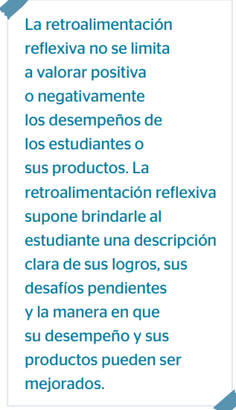
Preguntas que podrían guiar su reflexión acerca de los logros y las dificultades de aprendizaje de cada estudiante.

Slide 20
Análisis pedagógico de los resultados de las pruebas diagnósticas
¿Qué dicen los resultados de las pruebas acerca de mi grupo de estudiantes?
Los resultados de las pruebas le permiten obtener información del grupo de estudiantes de su aula. El total de respuestas anotadas en el resumen del registro le será de ayuda para identificar los desempeños consolidados y aquellos que necesitan ser reforzados en el grupo.
¿Cuáles son los aprendizajes en los que la mayor parte de mis estudiantes tuvo dificultades?
Para responder a esta pregunta, es necesario realizar un análisis pedagógico de la información contenida en el resumen de respuestas del registro y elaborar conclusiones a partir de ello. Por ejemplo, algunas conclusiones podrían ser las siguientes:
• Los estudiantes evidencian dificultades para comparar cantidades entre dos colecciones de objetos.
• Los estudiantes tienen dificultades para deducir el mensaje de un cuento a partir de información explícita.
Para que la retroalimentación sea eficaz, es necesario establecer un vínculo de confianza con nuestros estudiantes. Para construir esta relación, resulta indispensable tener una comunicación que permita el intercambio de ideas, y la elaboración de preguntas y reflexiones en el momento oportuno.

Slide 22
El trabajo colaborativo sobre los resultados de la evaluación diagnóstica
El trabajo colegiado con docentes del mismo grado/ciclo
Este espacio de trabajo colaborativo con docentes del mismo grado/ciclo podría ser una buena oportunidad para:
Fortalecer una cultura de evaluación que coloque en el centro del interés de los docentes, los estudiantes y las familias la reflexión sobre los aprendizajes por encima de la preocupación por las calificaciones.
Desterrar las prácticas competitivas que colocan las cifras por encima de los aprendizajes y, por el contrario, compartir los resultados de las pruebas con el fin de analizarlos y elaborar explicaciones acerca de los logros y las dificultades mostradas por los estudiantes.
Reflexionar de manera conjunta acerca de los resultados de las pruebas diagnósticas e intercambiar experiencias sobre los siguientes aspectos:
• El uso de materiales y recursos educativos pertinentes para el contexto de los estudiantes, las capacidades y contenidos del área, y el grado que se encuentran cursando los estudiantes.
• El desarrollo de actividades retadoras que motiven y permitan a los estudiantes movilizar más de una capacidad.
• El empleo de problemas de la realidad que requieran que los estudiantes utilicen los conocimientos de diferentes áreas curriculares.
• La promoción de prácticas educativas que promuevan el pensamiento crítico y creativo, las habilidades socioemocionales y el trabajo colaborativo.

Slide 23
Realice reuniones de trabajo colegiado con docentes de otros grados y/o niveles
Análisis de las pruebas diagnósticas
Esta tarea tiene como fin identificar cómo las preguntas reflejan un nivel de complejidad distinto en función del grado evaluado. Los distintos niveles de complejidad de las preguntas de las pruebas evidencian la progresión de los aprendizajes a lograr a lo largo de la escolaridad. En esta línea, el trabajo colaborativo del equipo de docentes de la institución educativa podría orientarse a implementar estrategias que le permitan lo siguiente:
Identificar los desempeños y capacidades que demandan las preguntas de las pruebas diagnósticas en cada grado en el marco del CNEB.
• Identificar los aspectos que otorgan mayor complejidad a las preguntas de una misma capacidad de un grado a otro.
• Comparar las preguntas de un mismo desempeño y capacidad en distintos grados para identificar cómo la complejidad de los aprendizajes progresa durante la escolaridad.
• Utilizar la información del análisis de las pruebas para diseñar experiencias de aprendizaje cada vez más retadoras con el fin de brindar a los estudiantes oportunidades de aprendizaje afines a sus necesidades considerando la progresión de los aprendizajes.

Slide 24
Otras formas de averiguar qué saben nuestros estudiantes

Slide 25
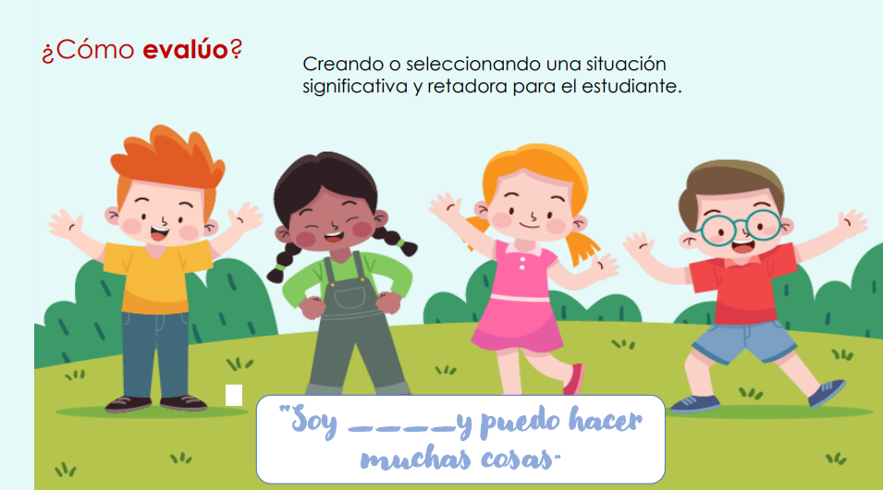

Slide 30
Otras formas de averiguar qué saben nuestros estudiantes
fasciculo-matematica.pdf

Slide 31
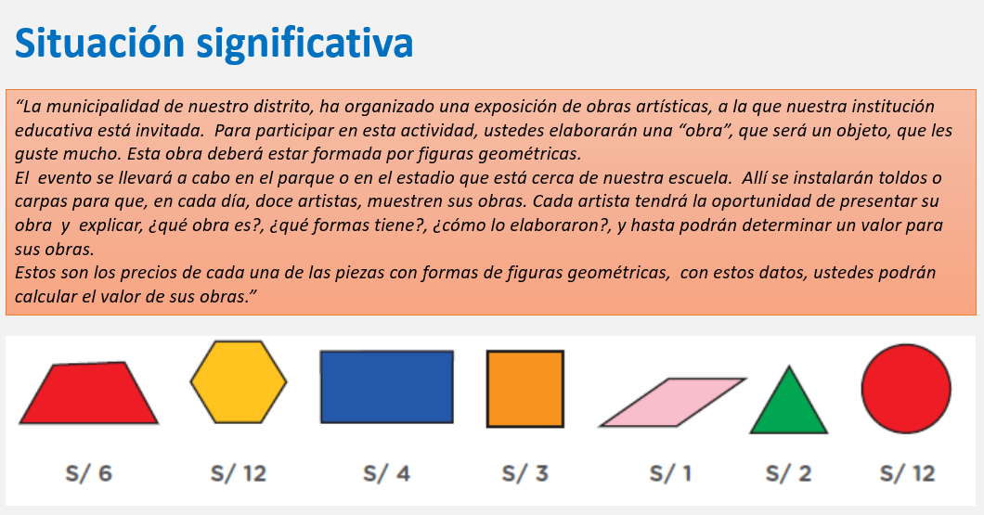
Otras formas de averiguar qué saben nuestros estudiantes

Slide 32
Otras formas de averiguar qué saben nuestros estudiantes

Slide 33
Otras formas de averiguar qué saben nuestros estudiantes

Slide 34
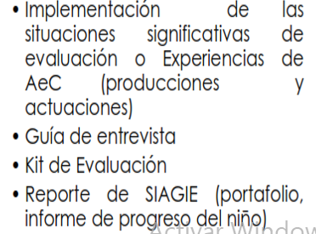
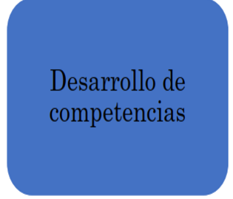
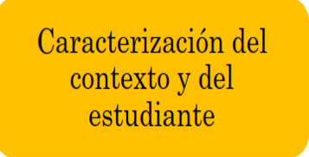
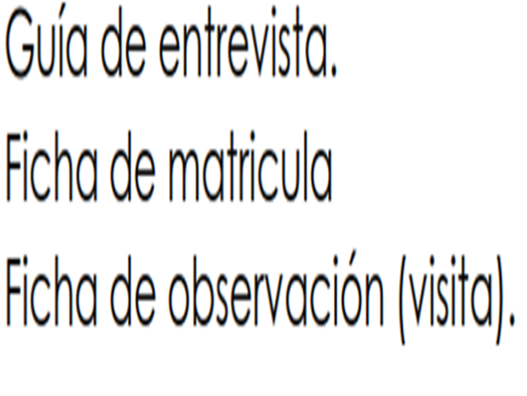
PARA LA EVALUACIÓN DIAGNÓSTICA INTEGRAL

Slide 35
MODELO DE SERVICIO EDUCATIVO INTERCULTURAL BILINGÜE MSEIB
Brindar un servicio educativo intercultural bilingüe de calidad que garantice la pertinencia pedagógica, los derechos culturales y lingüísticos y el logro de aprendizajes de los estudiantes.

Slide 36
Escenarios socioculturales y lingüísticos
Formas de atención
Escenarios
Escenario 1
Ámbitos
Rural
Escenario 2
EIB de Fortalecimiento Cultural y Lingüístico
Uso predominante de la lengua originaria en el aula y la comunidad.
Uso de ambas lenguas (LO y LC) de forma indistinta en el aula y la comunidad.
Escenario 3
Escenario 4
EIB de Revitalización Cultural y Lingüística
Comprensión de la lengua originaria y uso predominante del castellano en el aula.
La LO es hablada por los adultos.
Conocimiento de expresiones aisladas o sin conocimiento de la lengua originaria.
Uso predominante del castellano.
La LO es hablada con poca frecuencia por los adultos.
Escenario 5
EIB en Ámbitos Urbanos
Estudiantes con distintos niveles de bilingüismo (LO y LC)
Ámbitos
urbanos

Slide 37
Guia para el recojo de información durante evaluación diagnóstica de inicio.pdf

